Slide 1
Afrikanische Schweinepest - Probennahme und Einsendung bei Wildschweinen
Univ. Prof. Dr. Friedrich Schmoll
Geschäftsfeld Tiergesundheit

Slide 2
Afrikanische Schweinepest
Beprobung und Einsendung beim Wildschwein
Einsendekategorien:
  Gefallene Wildschweine (VO – gefährdetes Gebiet NÖ/Wien)
  Erlegte, verhaltensauffällige Wildschweine
  Gesund erlegte Wildschweine, auffällig beim Aufbruch
Alle Untersuchungsaufträge sind über den ATA via VIS zu übermitteln (Koordination ATA – Jäger/Forstarbeiter/etc.)
Einsendung via medlog (Verrechnung AGESzentral)
Nach Beprobung immer seuchensichere Entsorgung!

Slide 3

Afrikanische Schweinepest
Wildschweine – Einsendung via VIS
BKB-Typ: TKH-V
BKB-Datum: Fund-/Schussdatum
Tierart: Wildtier - WT
Untersuchungsort: Gemeindenummer Fund-/Schussort, Geokoordinaten
BKB-Kommentar: Anamnese, etwaig auffällige Ansprache, Anzahl Tiere am Fundort,…
KK: Afrikanische Schweinepest
KK-Status: unbestimmt
Tierinfo: grob geschätztes Alter und Geschlecht
Probenmaterial: Tupfer oder Organe oder in toto
Untersuchungslabor: IVET Mödling (NRL)

Slide 4
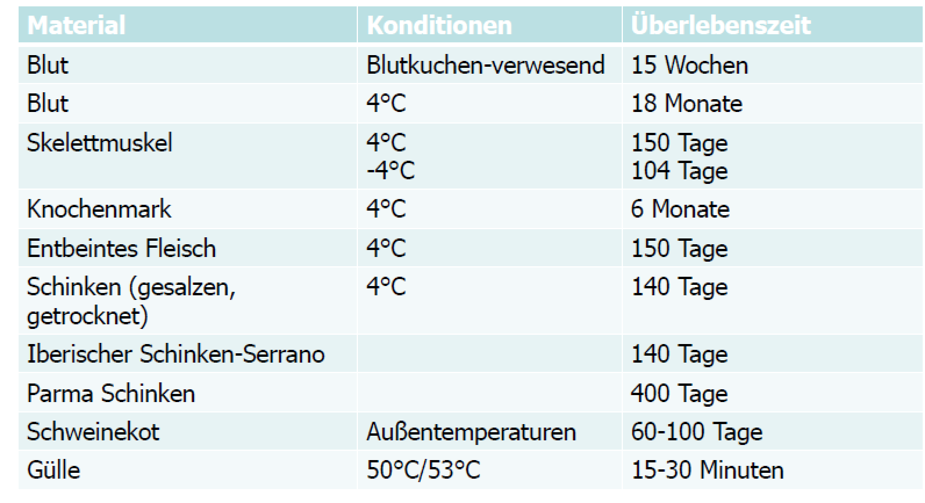
Afrikanische-Schweinepest-Virus
Überlebenszeit in verschiedenen Materialien

Slide 5
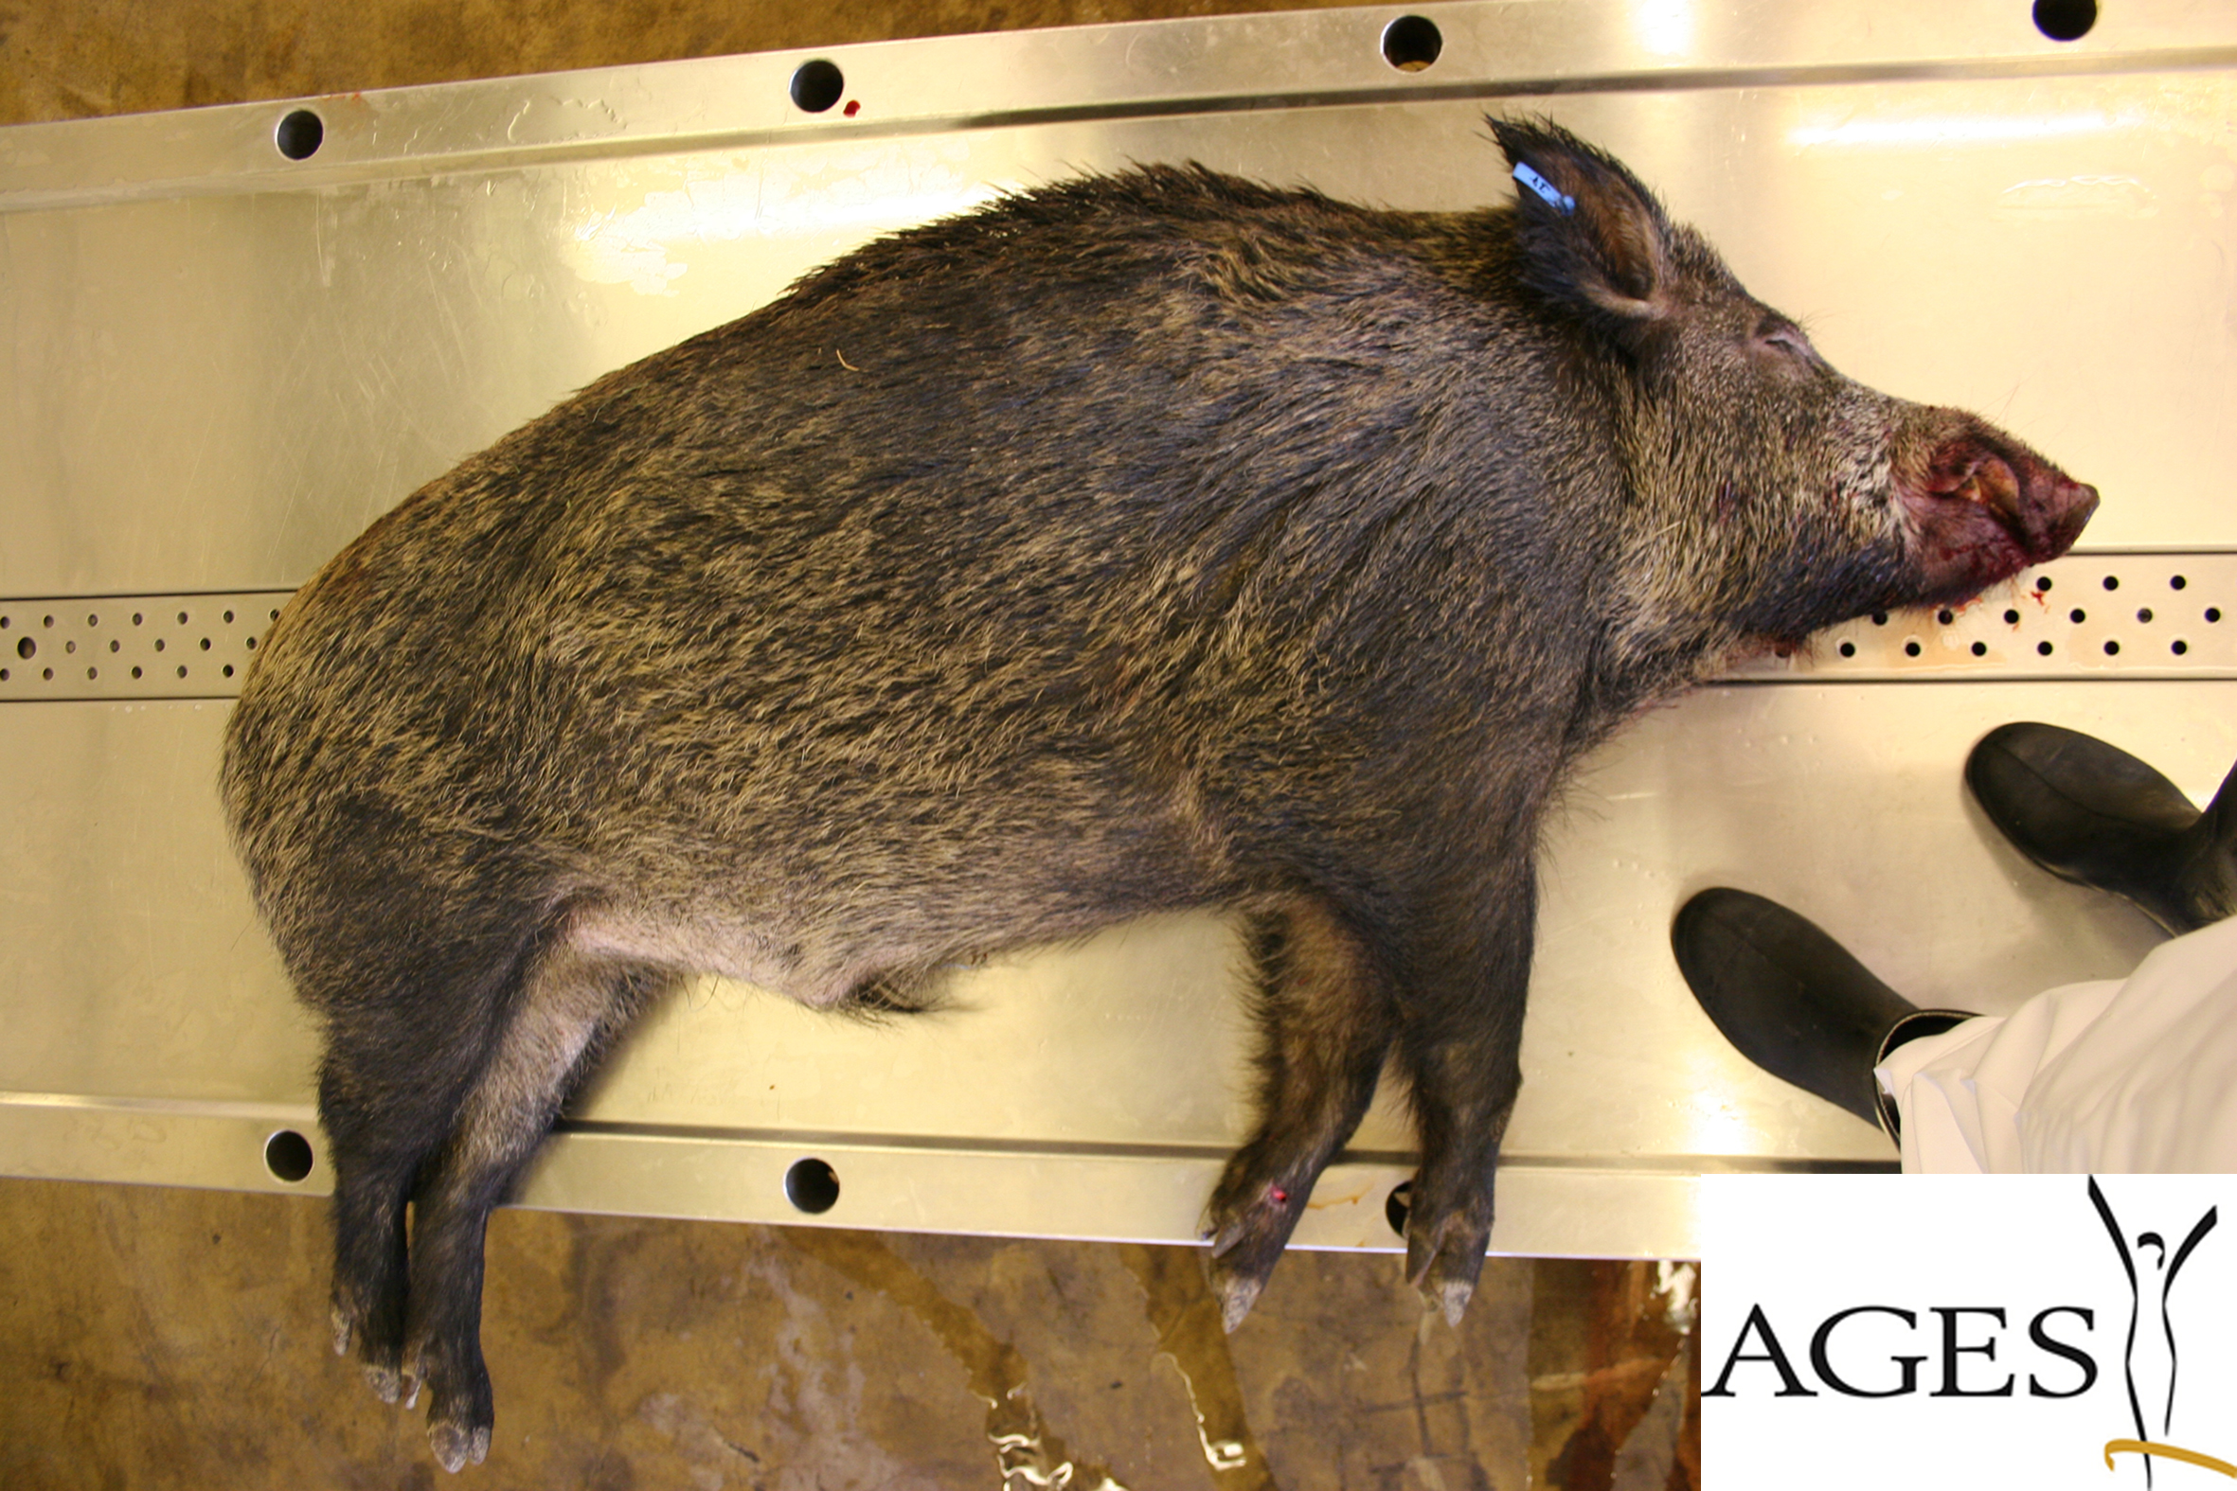
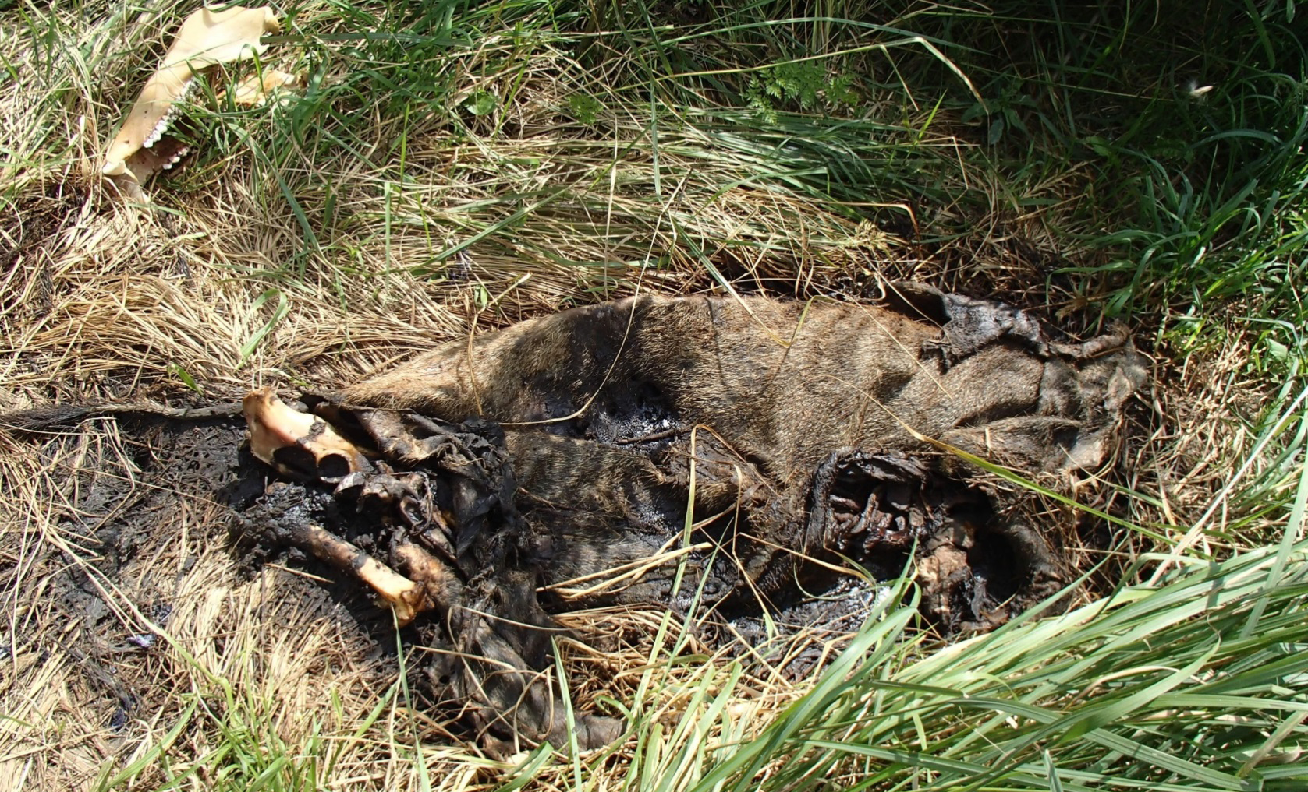
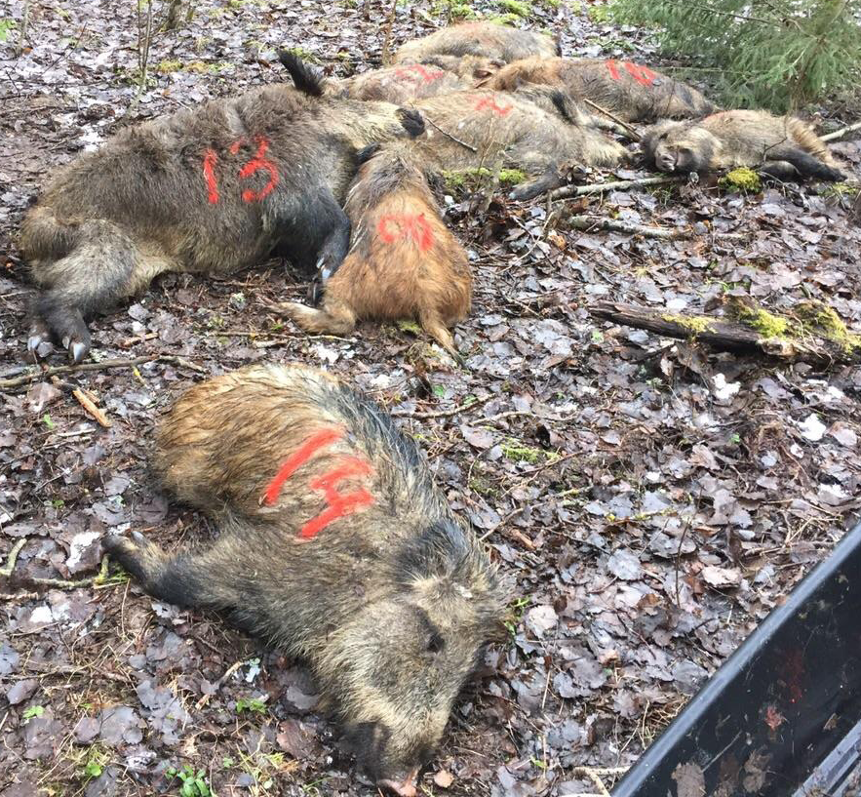
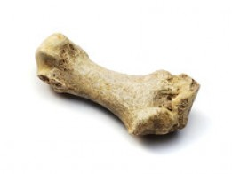
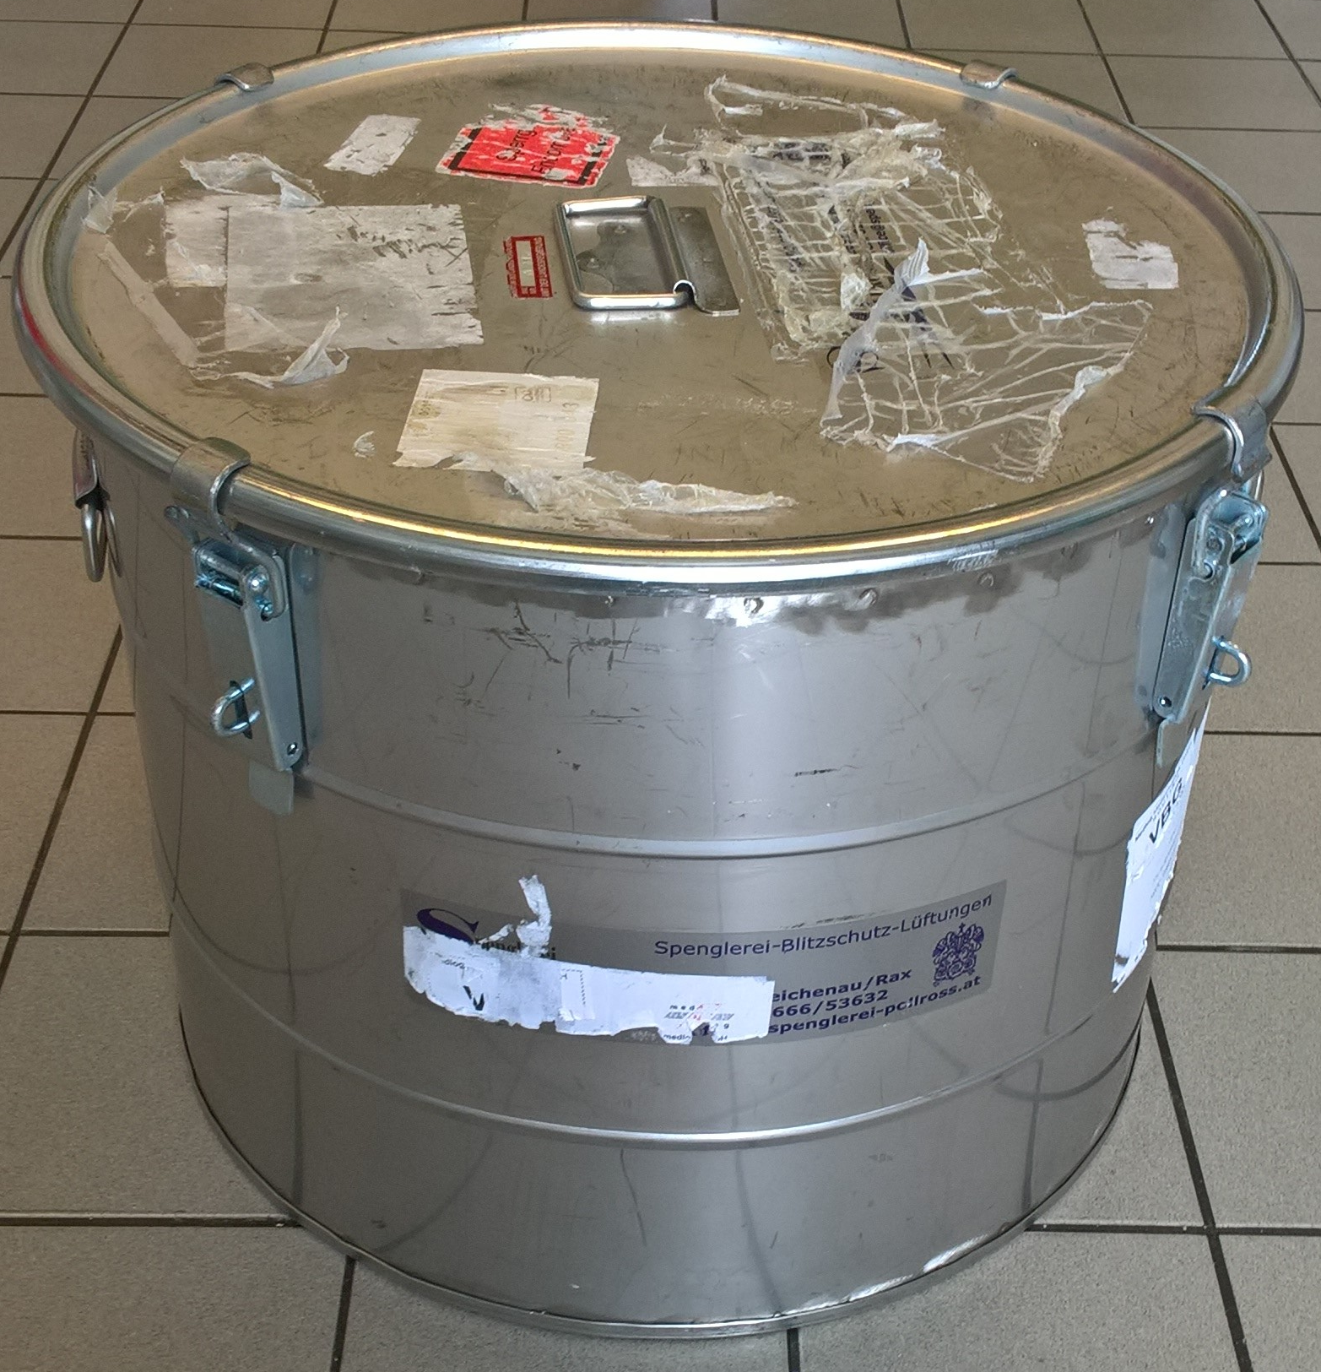
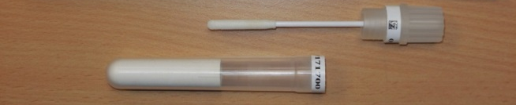

Afrikanische Schweinepest
Beprobung gefallene Wildschweine
Frischlinge
+
TKV - ATA
Trockentupfer
NRL Mödling

Slide 6
Afrikanische Schweinepest
Beprobung erlegter verhaltensauffälliger Wildschweine
Keine Eröffnung des Tierkörpers!
Erlegte Frischlinge
TKV - ATA
Alternativ: Blut/Schweiß
Trockentupfer
Ein- Ausschussstelle
NRL Mödling

Slide 7
Afrikanische Schweinepest
Beprobung gesund erlegter Wildschweine mit Auffälligkeiten nach Aufbruch
Trockentupfer
Blut/Schweiß
Lymphknoten
Milz (Stück)
(Mögl. Organmaterialien: Milz, Tonsillen, Lunge, Niere, Lnn.)
Kat B UN3373, dreischichtige Verpackung, auslaufsicher, durch ATA
Einsendung an NRL Mödling

Slide 8
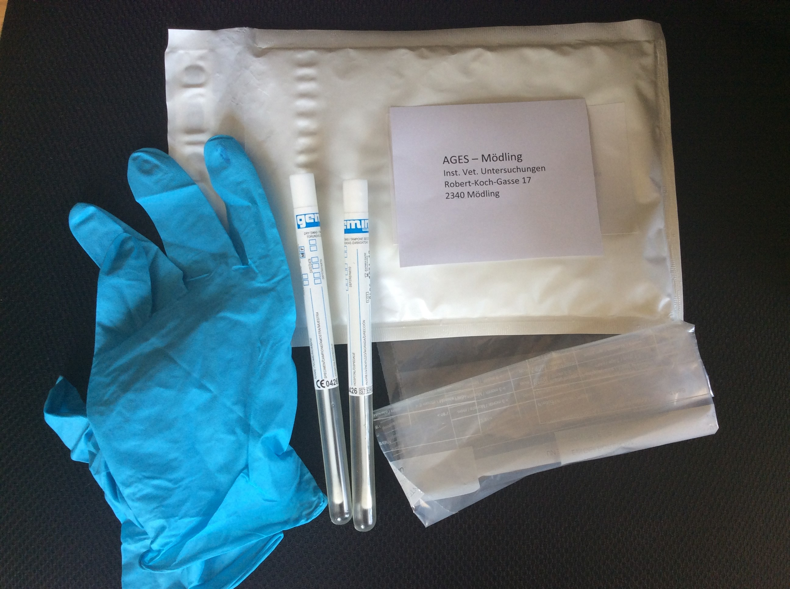
Afrikanische Schweinepest
Probennahme-Set

Slide 9
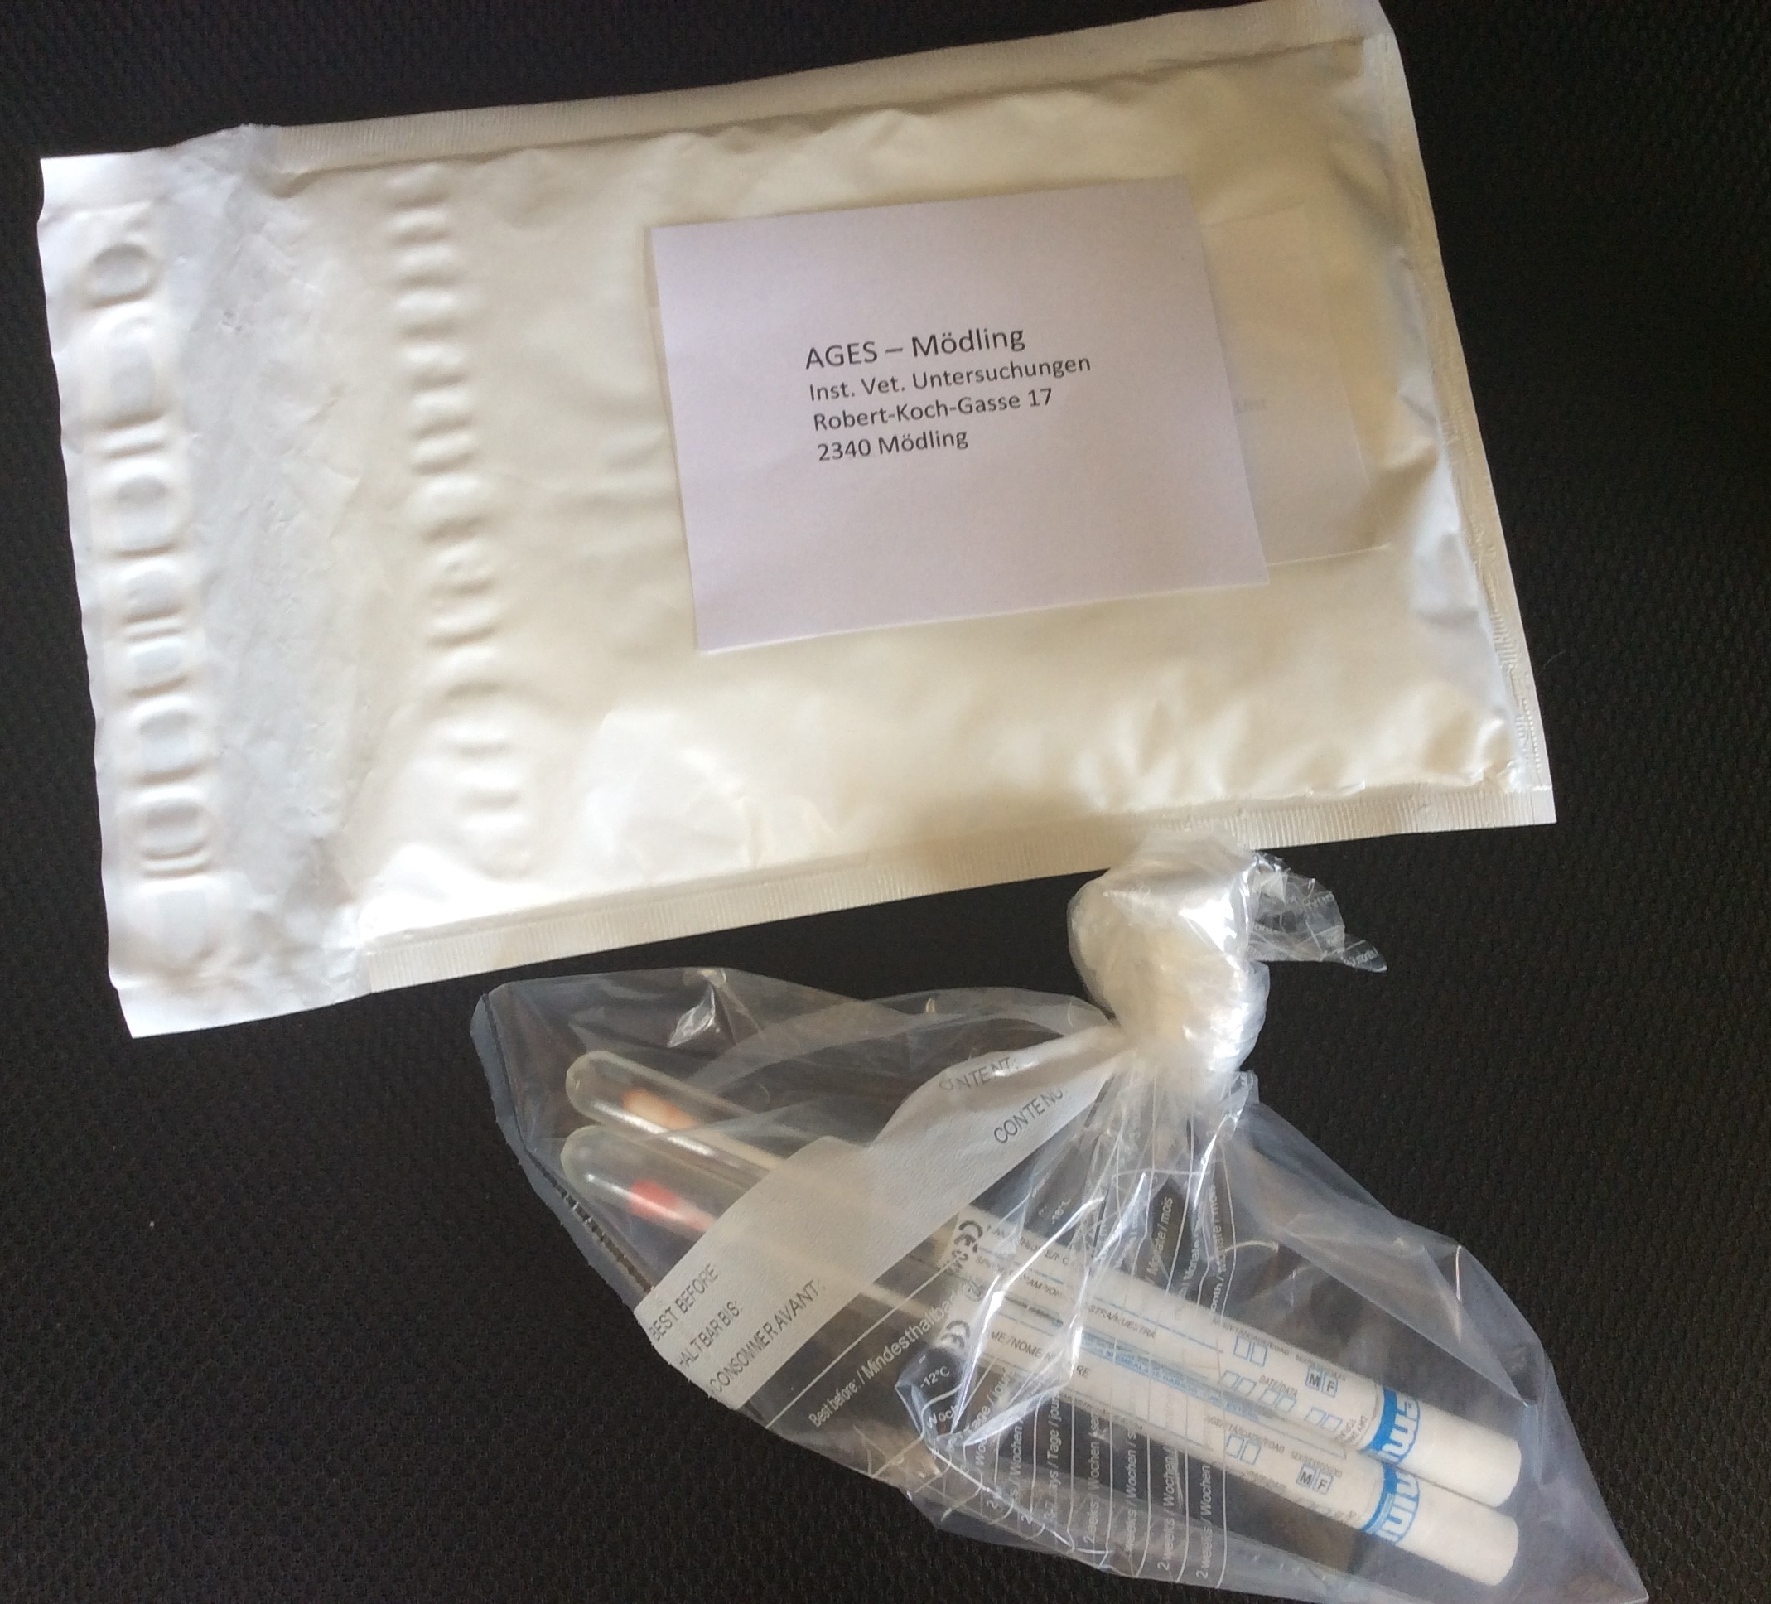


Afrikanische Schweinepest
Probennahme-Set

Slide 10
Univ. Prof. Dr. Friedrich Schmoll
Geschäftsfeldleiter Tiergesundheit
Robert Koch Gasse 17
A-2340 Mödling
T +43 505555 38200 / M +43 664 9670940
friedrich.schmoll@ages.at

